Slide 1
§4 群的同态与同态基本定理
一、群同态
设有两个代数系统[S;*]与[T;•], 如果存在到上映射ϕ:S→T,使得对任意的a,b∈S,有:ϕ(a*b)=ϕ(a)•ϕ(b)，称[S;*]与[T;•]两 个系统同态。如果ϕ是双射,则[S;*]与 [T;•]同构。

Slide 2
例(Cayley(凯莱)定理)：任一有限群必同构于一个同阶的置换群。
证明:设[G;•]为有限群.
若[G;•]是置换群, 则[G;•]与自己当然同构.
下面考虑[G;•]不是置换群,那么就应构造与[G;•]有一定联系的置换群,使得它们同构.
对任意g∈G,定义映射σ_{g}:G→G,使得对任意g'∈G,有σ_{g}(g') =g•g'。设Σ={σ_{g}|g∈G}
则由例13.13知[Σ;°]是置换群。
下面证明G与[Σ;°]同构
构造G→Σ的同构映射:ϕ(g)=σ_{g}

Slide 3
二、群同态基本定理
1.同态核与同态象
在群G中，a,b∈G,若ab=a，则b=e(单位元)
ab=a=ae，由消去律可得b=e。
引理：[G;*]和[G';•]为群, ϕ为G→G'的同态映射(不一定满射),则ϕ(e)一定是[G';•]的单位元.
证明:因为ϕ(G)≠∅,设x∈ϕ(G)⊆G',
存在a∈G,使得x=ϕ(a)
因为x•ϕ(e)=x=x•e_{G'},
利用群满足消去律即得ϕ(e)=e_{G'}.
该结论对不是群的代数系统不一定成立.

Slide 4
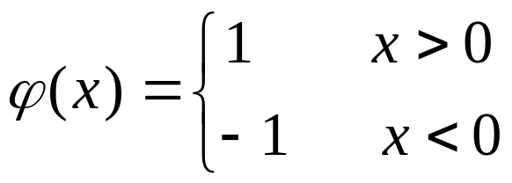

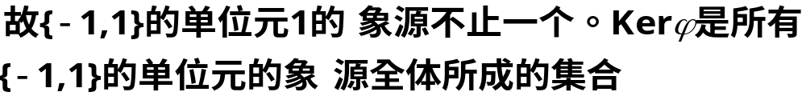
定义13.18: ϕ为群G→G'的同态映射,e,e'分别为G,G'之单位元。集合K={x∈G| ϕ(x)=e'},称K为同态映射ϕ的核,又称同态核, 记为Kerϕ, 简记为K(ϕ)。
K≠∅,这是因为ϕ(e)=e',即e∈K.
例:[R-{0};*]和[{-1,1};*]为群

Slide 5
定理：ϕ为群[G;*]→[G';•]的同态映射,则
(1)[Kerϕ; *]为[G;*]的正规子群。
(2)ϕ为一对一当且仅当K={e_{G}}
(3)[ϕ(G); •]为[G';•]的子群。
证明:(1)先证明Kerϕ是子群
封闭:对任意a,b∈Kerϕ,有a*b?∈Kerϕ,
即证ϕ(a*b)=?e_{G'}
逆元:对任意a∈Kerϕ,它在G中的逆元,a⁻¹∈? Kerϕ
然后证明对任意g∈G,a∈Kerϕ有
g⁻¹*a*g?∈Kerϕ

Slide 6
2.群同态基本定理
定理13.19：群[G;*]同态于它的任一商群[G/H;⊗]。
证明:构造映射f:G→G/H, f(g)=Hg
然后证明f是满同态映射.
自然同态

Slide 7
定理13.20：设ϕ为群[G;*]到群[G';•]的同态映射,K为同态核, ϕ(G)⊆G'为G在ϕ下的象集,则:[G/K;⊗]≅[ϕ(G);•]
证明：对任意的Ka∈G/K，定义 f(Ka)=ϕ(a)
(1)f是G/K→ϕ(G)的映射。
关键是对于Ka=Kb,是否有ϕ(a)=ϕ(b)
(2)f是同态映射。
对任意的Ka,Kb∈G/K,是否有
f(Ka⊗Kb)=f(Ka)•f(Kb)

Slide 8
(3) f是一一对应映射。
一对一 :即证若有f(Ka)=f(Kb),必有Ka=Kb.
就是要证明a*b⁻¹∈K,
也就是ϕ(a*b⁻¹)=e_{G'}
满射:
推论：若ϕ为群[G;*]到群[G';•]的满同态映射,则: [G/K;⊗]≅[G';•]

Slide 9
例:[R;+]是实数加法群,[Z;+]是整数加法群,并且是[R;+]的正规子群。W={e^{iθ}|θ∈R},*为普通乘法群，则[R/Z;⊕]≅[W;*]。
分析:应先构造R→W的满同态映射ϕ
然后证明Kerϕ=Z
定义ϕ(x)=e^{2πix}
Kerϕ={x|ϕ(x)=1}=Z

Slide 10
[S;*]是一个代数系统,*为定义在S上的二元运算,若满足:
(1)对任意的a,b,c∈S有a*(b*c)=(a*b)*c(结合律);
(2)存在e∈S,使a*e=e*a=a(单位元);
(3)对任意的a∈S,存在a⁻¹∈S,使得
a*a⁻¹=a⁻¹*a=e
则称 [S;*]为群。
带2个二元运算

Slide 11
作业P172 40, 41(1),(3),(5)
补充1.ϕ为群[G;*]→[G';•]的同态映射,则[ϕ(G); •]为[G';•]的子群。
2.设ϕ是群G到G'的同态映射,证明:
(1)若H是G的子群,则ϕ(H)也是G'的子群.
(2)若H是G的正规子群,且ϕ是满同态映射,则ϕ(H)也是G'的正规子群.

